Slide 1
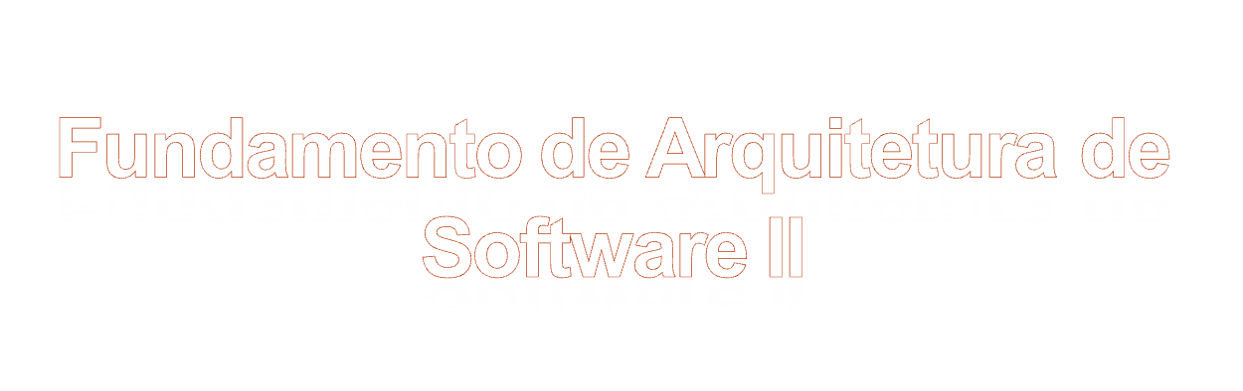
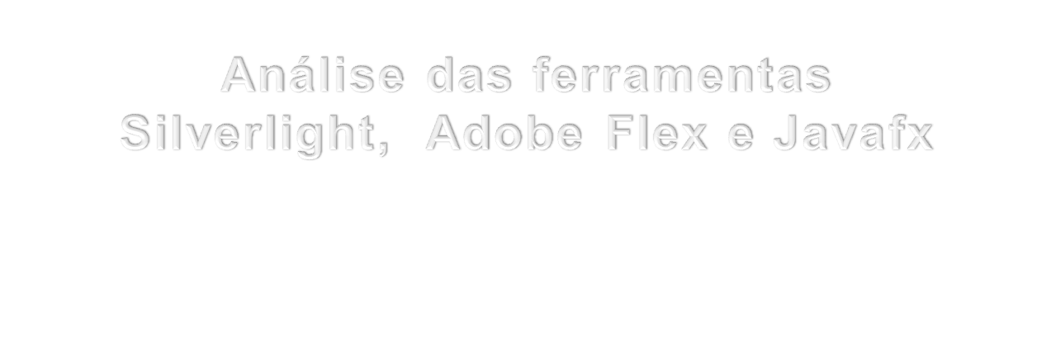
Drieu A. Pujoni Amaral de Paula;
Pierre Kolins Pereira da Silva

Slide 2

O conceito de aplicações RIA (interface Rica), surgiu inicialmente em 1998 com a Microsoft e era conhecido como Remote Scripting, em 2000 a Forrester Research rebatizou como X Internet, e finalmente no ano de 2002 através da Macromedia o termo RIA foi criado.

Slide 3

Riqueza de Interface;
Tempo de resposta menor;
Equilíbrio de carga entre Cliente/Servidor;
Comunicação Assíncrona;
Otimização da Rede:
Vantagens

Slide 4

Desvantagens
Exigem uma boa largura de banda.
O que pode ser feito é limitado pelo sandbox (mecanismo de segurança para separar os programas em execução) utilizado no navegador

Slide 5

Adobe Flex é uma ferramenta para desenvolvimento de RIAs, um reprodutor de multimídias e aplicações, inicialmente tinha como função principal exibir animações vetoriais bi-dimensionais. Antes era chamado de Macromedia Flex posteriormente rebatizado como Adobe Flex pela Adobe. Lançado em 2004, a versão inicial possuía SDK, IDE e integração com o J2EE (também conhecido como Flex Data Services).

Slide 6

Vantagens
Grande gama de recursos gráficos em 3D;
Desenvolvimentos multi-plataforma (suporte para Windows, Mac e Linux);
Utilização da linguagem XML para definir a interface;
integração com vídeo;
Comunicação direta com tecnologias server-side (literalmente "lado do servidor”);
plug-ins gratuitos.

Slide 7

Desvantagens
Maior consumo de processamento;
Maior consumo de largura de banda;
Falta de suporte para VB, C++ e Python.

Slide 8

Lançado em 2007 o Silverlight da Microsoft também é uma ferramenta de desenvolvimento baseada em RIA. Fazendo parte do pacote Visual Studio, o principal objetivo é proporcionar um desenvolvimento com alto poder de interação do usuário, execução vídeos em streaming (fluxo de mídia). É possível desenvolver aplicações para dispositivos móveis e desktop. O Silverlight possui plug-in gratuito.

Slide 9

Vantagens
Desenvolvimentos multi-plataforma (suporte para Windows, Mac e Linux);
Utilização da linguagem XML para definir a interface;
Streaming de vídeos;
Suporte para Visual Basic e C#, facilidade de integração com ASP.NET
plug-ins gratuitos.

Slide 10

Desvantagens
Incompatibilidade com versões antigas do Windows;
Entrada tardia no mercado;
Suporte limitado para imagens.

Slide 11

Criado em 2007 e aperfeiçoada em 2008 o JavaFX é uma plataforma de software multimídia desenvolvida pela Oracle baseada em Java. É opção de de desenvolvimento em Java para aplicações RIA. Tem como grande diferencial a possibilidade de ser executada em diferentes tipos de dispositivos, tais como desktops, dispositivos móveis, TVs, video-games, Blu-rays players, etc.

Slide 12

Vantagens
Desenvolvimentos multi-plataforma (suporte para Windows, Mac e Linux);
Funciona sobre a JVM ;
Integração com outras tecnologias (via plug-in).

Slide 13

Desvantagens
Ainda faltam muitos componentes “comuns”, como por exemplo, ausência de campos para password e selects drop down.

